Slide 1
Историческая карта как источник информации

Slide 2
Контрольное мероприятие
Проверка предметного умения использования исторической карты как источника информации
Вариант №1

Slide 3
Объект оценивания (ОО)
Устное высказывание
с показом по карте
точечных и объёмных объектов

Slide 4
Техническое задание
Составьте устное высказывание по теме
« Древняя Греция»
с показом по карте

Slide 5
Критерии и показатели оценивания
Объект оценивания | Точность перечисления | Правильность показа на карте | Правильность названия | эталон
Устное выступление учащихся с показом по карте о ДГ | Названы объекты 1б. | Корректно проведены границы 1б | Точно названы объекты 1-3 б. | Балканский п-ов Ионическое, Эгейское моря
 | Перечислены части 1б. | Корректно показаны части ДГ 1б | Точно названы части 1-3 б. | Северная, Средняя, Южная
 | Перечислены области 1б. | Корректно показаны границы 1б | Точно названы области 1-4 б. | Беотия, Аттика, Мессения, Лаконика
 | Перечислены города 1б | Корректно показаны города 1б | Точно названы города 1-7 б. | Афины, Спарта, Микены и др

Slide 6
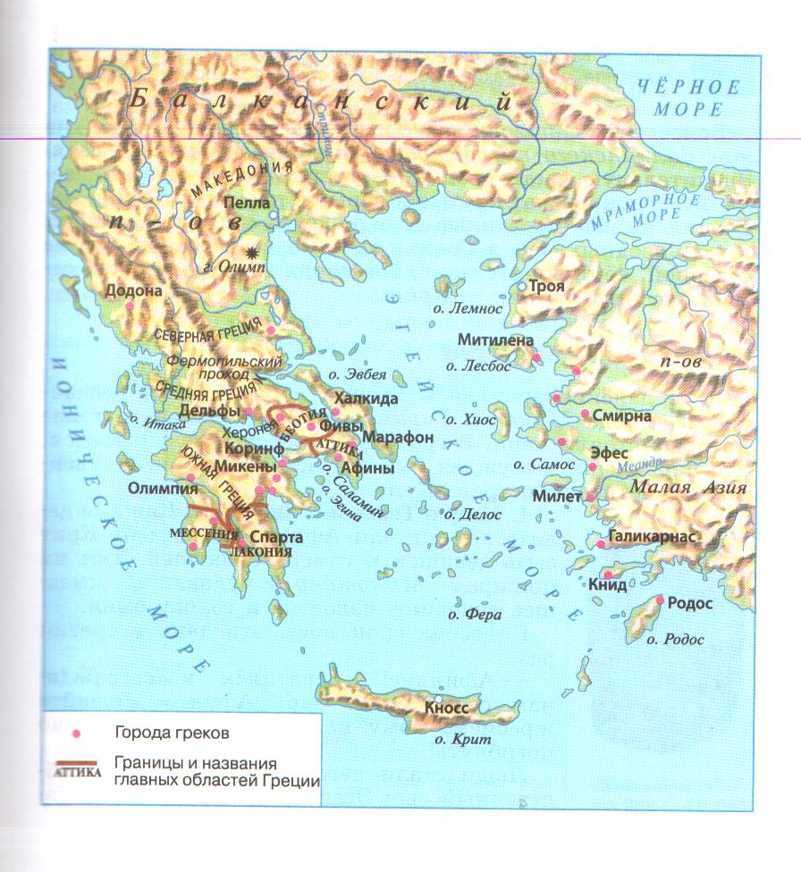

Slide 7
Контрольное мероприятие
Проверка предметного умения использования исторической карты как источника информации
Вариант №2

Slide 8
Объект оценивания (ОО)
Высказывание- рассуждение, составленное с использованием исторической карты, как источника информации

Slide 9
Техническое задание
Составьте письменное высказывание по теме « Древняя Греция» с помощью карты:
а) опишите местоположение Греции;
б) выскажите мнение о климате и объясните, почему вы так считаете;
в) выскажите мнение о занятиях жителей и объясните, почему вы так считаете.

Slide 10
Критерии и показатели оценивания
Критерии | Баллы
Наличие описания местоположения: а) указан континент или часть его б) указан полуостров в) указаны части страны г) указаны моря, омывающие ДГ д) указаны исторические области е) указаны крупные города | 1 1 1 1-3 1-3 1-4 1- 8
Наличие мнения о климате и занятиях жителей: а) мнение о климате без объяснения б) мнение о климате с объяснением в) мнение о занятиях без объяснения г) мнение о занятиях с объяснениями | 1 1 1 1-5
Грамотность письменной речи а) соблюдена орфография б) соблюдена пунктуация | 1 1

Slide 12
Техническое задание
Составьте письменное высказывание по теме « Древняя Греция» с помощью карты:
а) опишите местоположение Греции;
б) выскажите мнение о климате и объясните, почему вы так считаете;
в) выскажите мнение о занятиях жителей и объясните, почему вы так считаете.

Slide 13
Содержание ответа
Европа, Балканский п-ов, Северная, Средняя и Южная
Ионическое, Эгейские моря
Аттика, Беотия, Мессения, Лакония
Афины, Дельфы, Спарта, Микены, Олимпия, Херонея, Коринф, Фивы
Климат …, потому что
Население могло заниматься …, потому что

Slide 14
Уровни оценки
высокий 100-75%
средний 65-74 %
низкий 50-64 %

Slide 15
Перевод в баллы
Максимум 36 баллов
100% - 36 баллов, 75%- 27 баллов
74% - 26 баллов, 65%- 23 балла
64% - 22 балла, 50%- 18 баллов
36-27- высокий уровень
26-22 – средний уровень
22- 18 – низкий уровень

